Slide 1
ANE10: PCB ontwerp

Slide 2
Overzicht
Vorige les:
Geschiedenis van PCB design
Bekend geraakt met KiCad
Eerste PCB getekend
Deze les:
Theorie over PCB design
Ontwerprichtlijnen
Solderen PCB

Slide 3
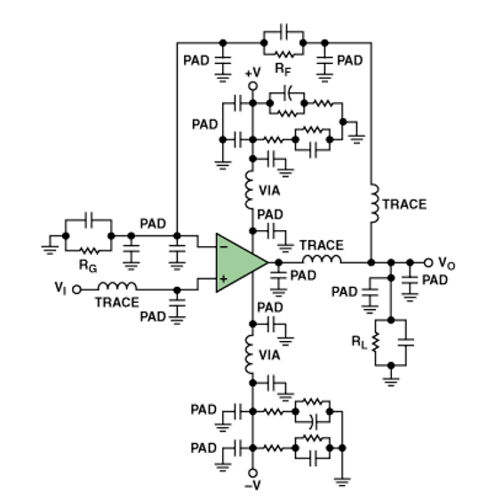

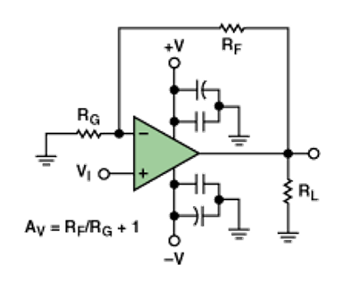
PCB design
Het maken van een PCB is meer dan alleen maar pinnen verbinden!
Het PCB is een daadwerkelijk component van je schakeling die je op maat maakt.

Slide 4
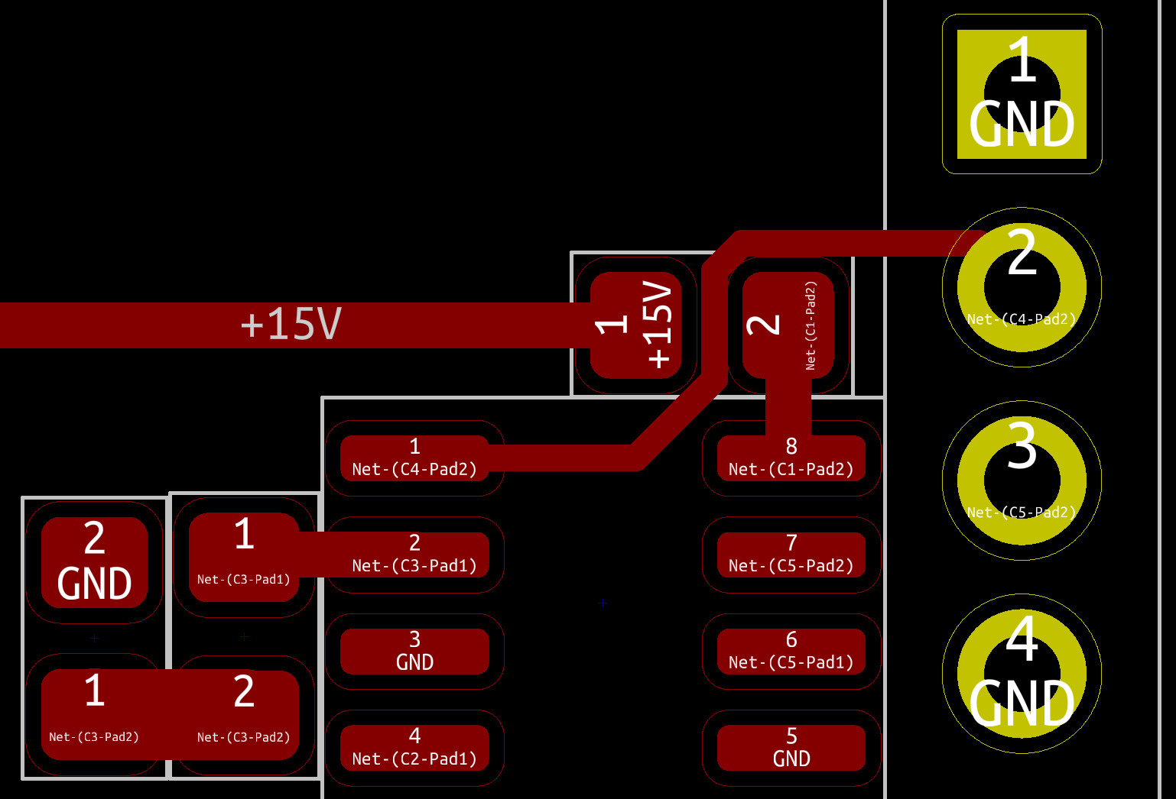
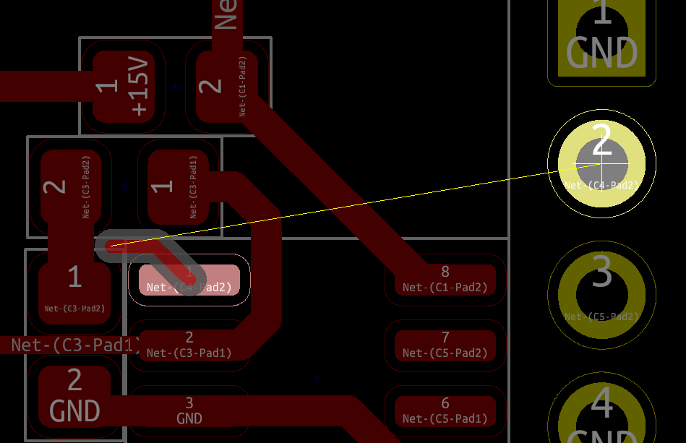
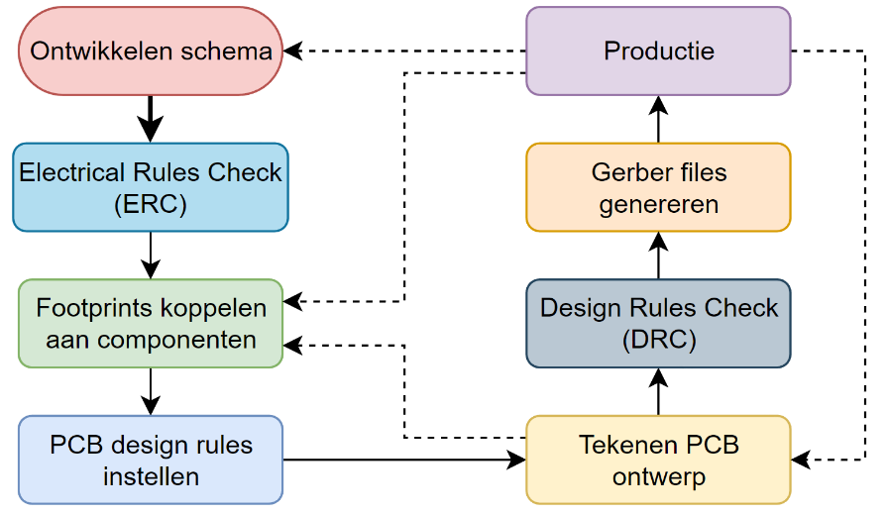
Component plaatsing
Het plaatsen van componenten is de belangrijkste stap in PCB ontwerp.
Met een slechte plaatsing van componenten kun je geen goed PCB maken.
PCB design is een iteratief proces

Slide 5
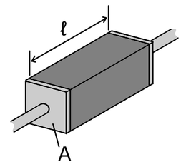
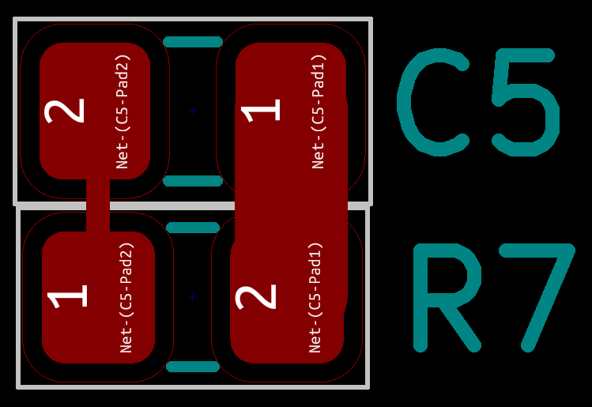

Sporen
Voor alle traces geldt: zo dik en kort als mogelijk
Waarom zo dik mogelijk?
  Minder weerstand
  Minder productieproblemen
- Links is goed
- Rechts is beter
$$R=\frac{pl}{A}$$

Slide 6
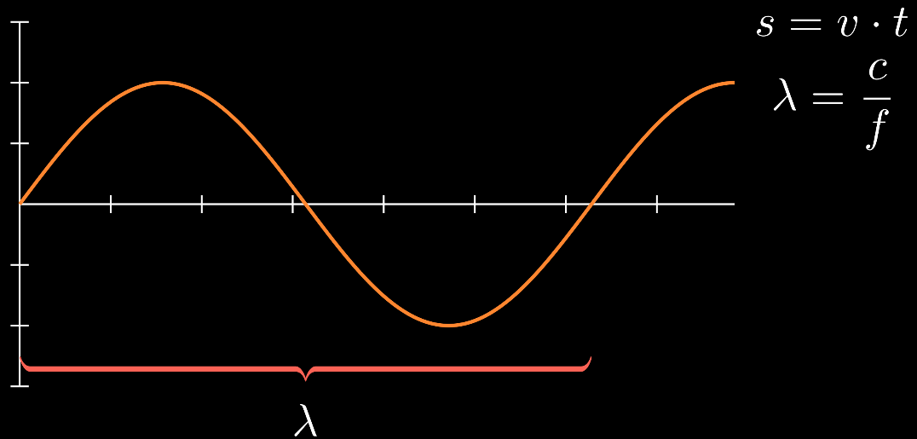
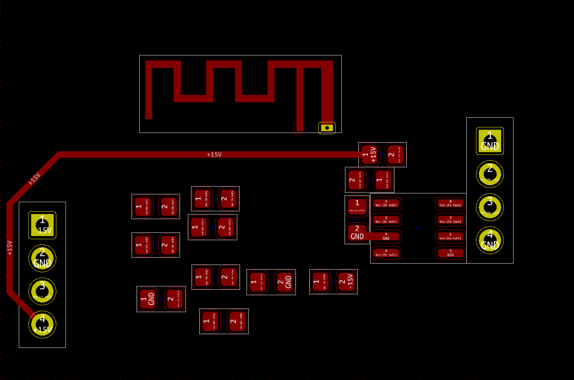
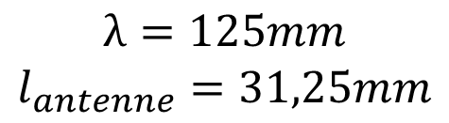
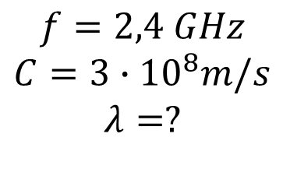
Instraling
Voor alle sporen geldt: zo dik en kort als mogelijk
  Waarom zo kort mogelijk? (naast weerstand)
  Weerstand & instraling
$$f=2,4 GHz$$
$$C=3∙{10}^{8}m/s$$
$$λ=?$$
$$λ=125mm$$
$$l_{antenne}=31,25mm$$
Notes:
De lambda die gegeven is volgt niet direct uit c/f. Dit komt doordat we één kant aan het berekenen zijn. Hierdoor moet we delen door 2. We zijn ook met een dipool bezig, dus moet het weer gedeeld worden door 2. Als je het eerder berekende c/f deelt door vier dan komt daar 31,25mm uit. dit is (ongeveer) de lengte van de antenne in KiCad

Slide 7
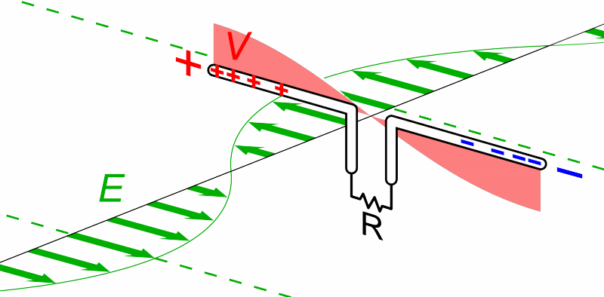
Antennewerking
Door Chetvorno - Eigen werk, CC0, https://commons.wikimedia.org/w/index.php?curid=40789783

Slide 8
Prioriteit banen
Hoogfrequente lijnen (usb, kristallen)
Midden frequente lijnen (I2C, SPI)
Aan/uit signalen
Voeding

Slide 9
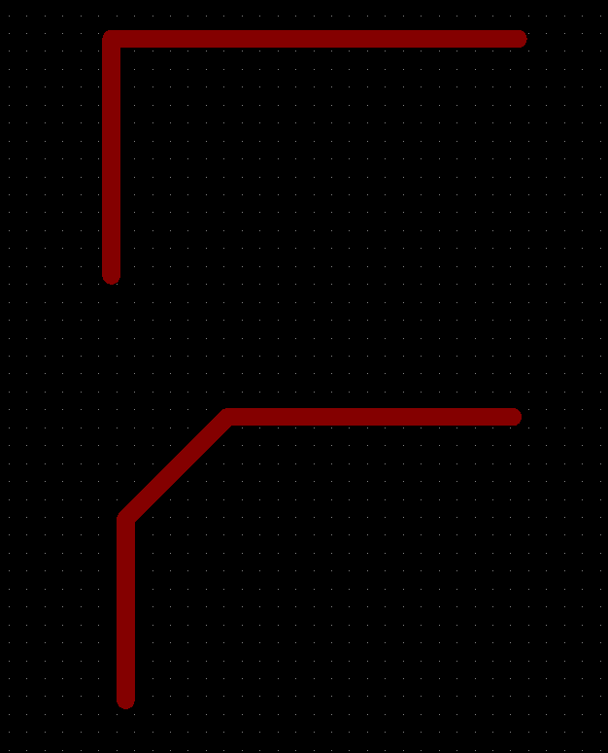


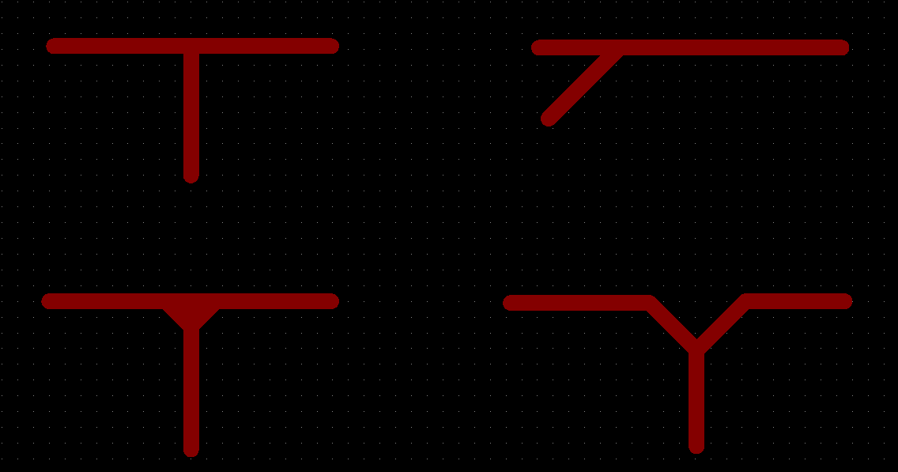
Bochten en splitsingen
Voor bochten bij PCB design geld 1 regel:
  Geen haakse bochten!
Gebruik:
  45°bochten
  Ronde bochten (Kicad heeft hiervoor een plugin nodig)
Zorg bij een splitsing ervoor dat je geen scherpe hoeken krijgt.
90°hoeken zijn vanwege ruimtegebrek soms niet te vermijden.
Probeer het wel altijd!

Slide 10
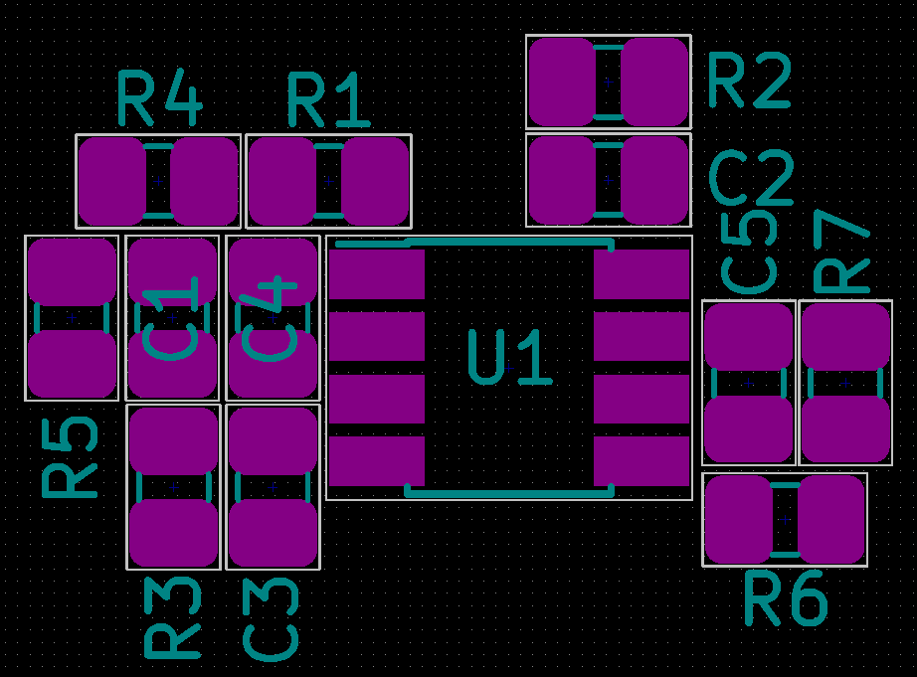
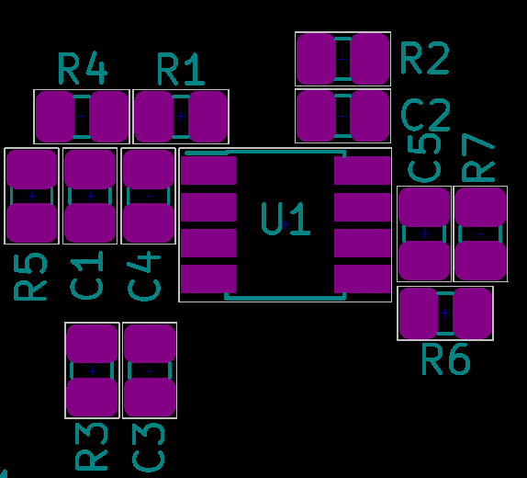
Component plaatsing
Plaatsing van componenten voor elektrische functionaliteit gaat boven plaatsing van silkscreen

Slide 11
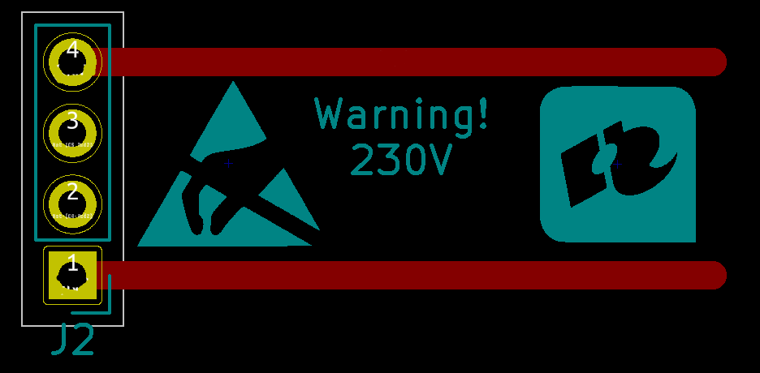
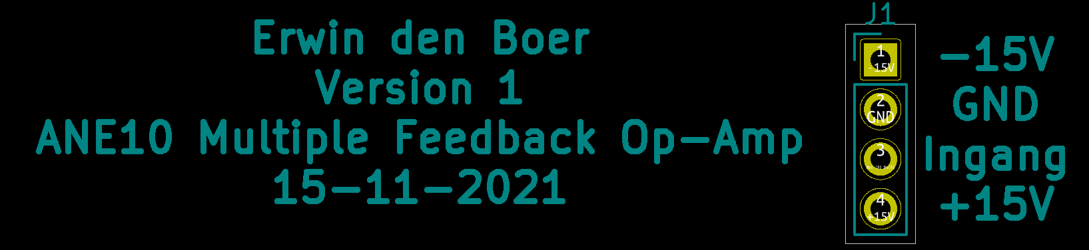
Silkscreen
Op silkscreen plaats je:
  Belangrijke info
  Functies van in/output
  Gevaarlijke traces
  Logo’s

Slide 12
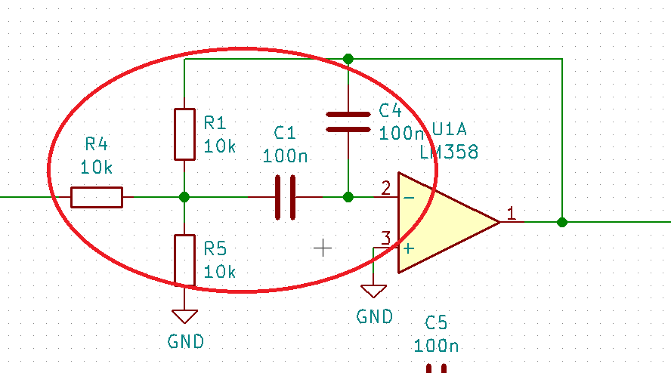
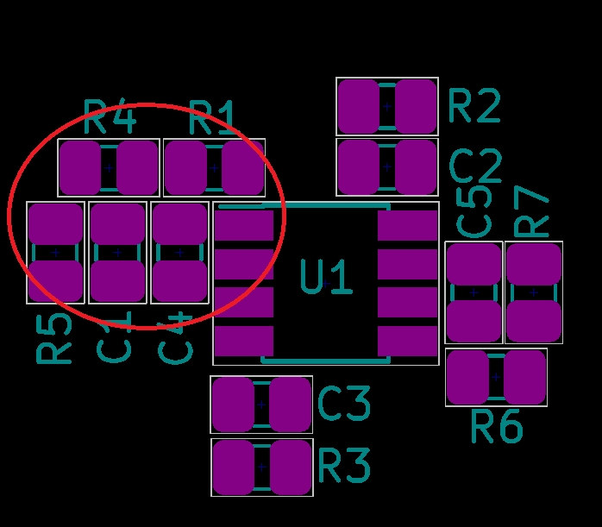
Component plaatsing
Zet bij elkaar wat bij elkaar hoort.
    Gebruik daarvoor het schema.

Slide 13
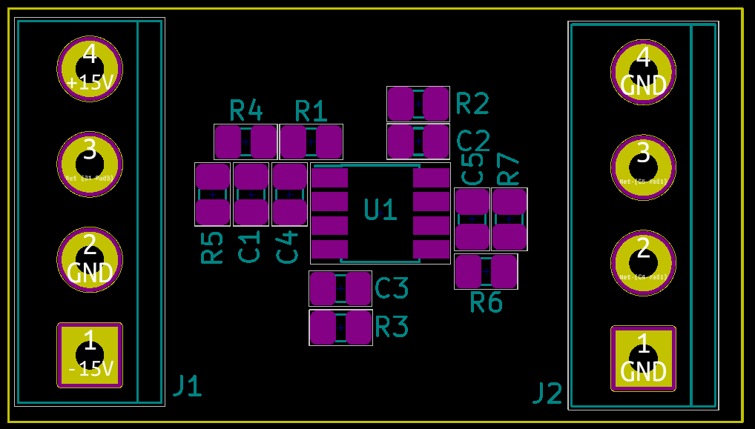
Component plaatsing
  Connectoren horen aan de randen van het PCB.
  Vóórdat je componenten gaat plaatsen teken je de omtrek van het pcb.

Slide 14
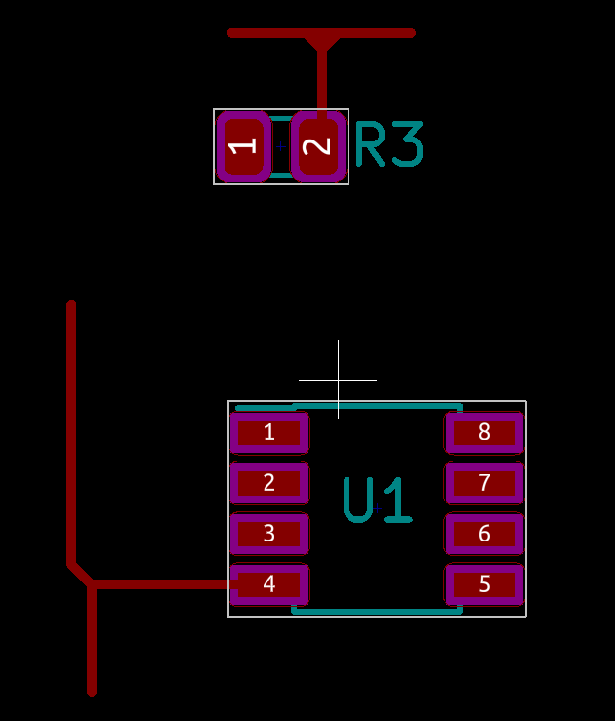
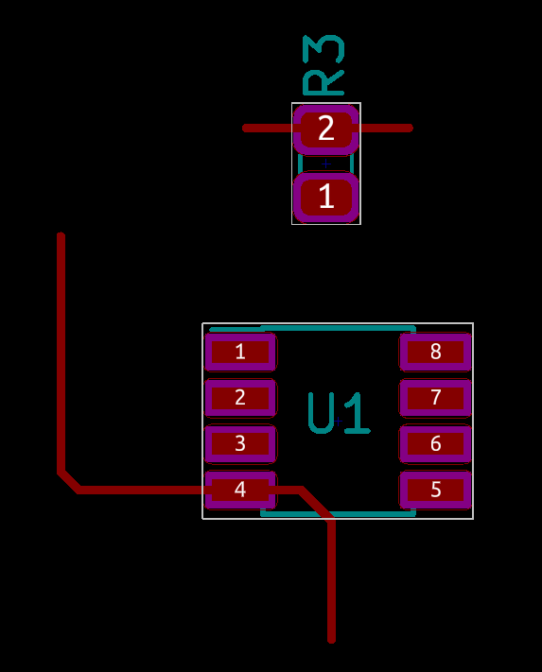
Bochten en splitsingen
Maak slim gebruik van componentplaatsing om splitsingen te voorkomen

Slide 15
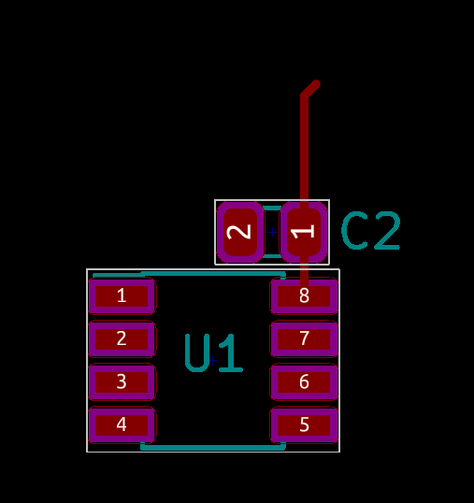
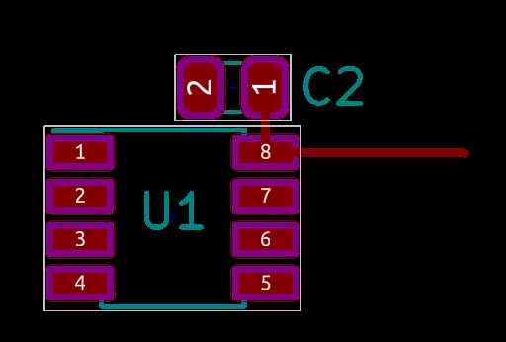
Ontkoppeling
Ontkoppel je chips, niet je trace of je plane.
Dit doe je door eerst de ontkoppelcondensator en dan pas het IC te verbinden.

Slide 16
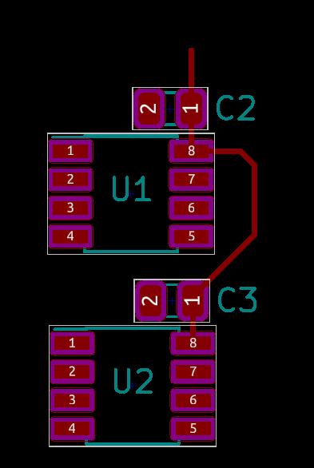
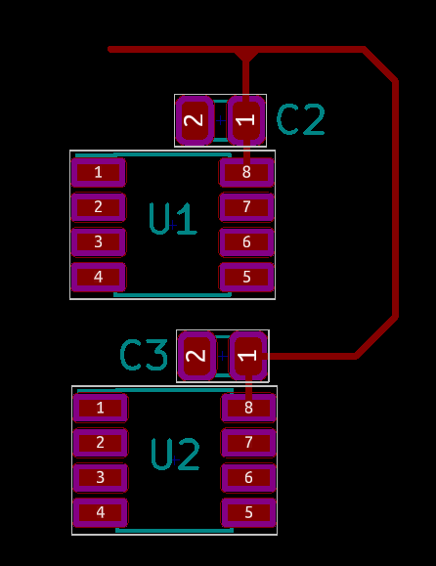
Ontkoppeling
Ontkoppel elk IC apart.
U1 krijgt hier de storing van U2 op zijn voedingslijn.
Beide IC’s hebben een gefilterde voeding. Splitsingen zijn dus soms noodzakelijk!

Slide 17
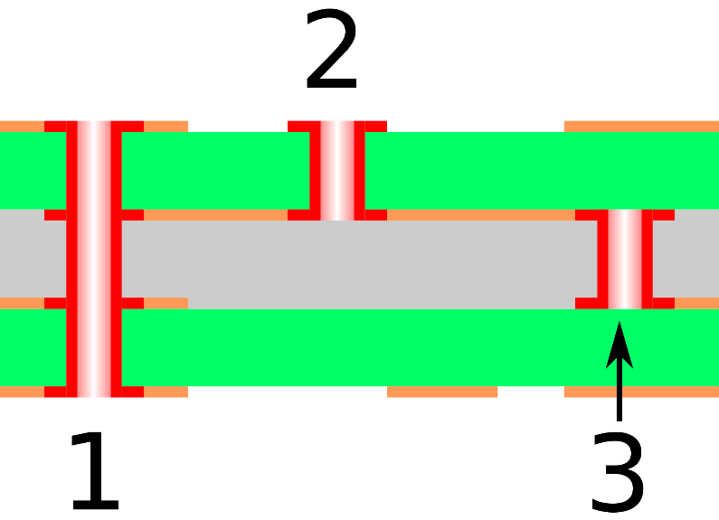
Via’s
Via’s zijn de overbrugging tussen lagen
Via
Blind via
Buried via
By M adler - Own work, CC BY 3.0, https://commons.wikimedia.org/w/index.php?curid=3675051

Slide 18
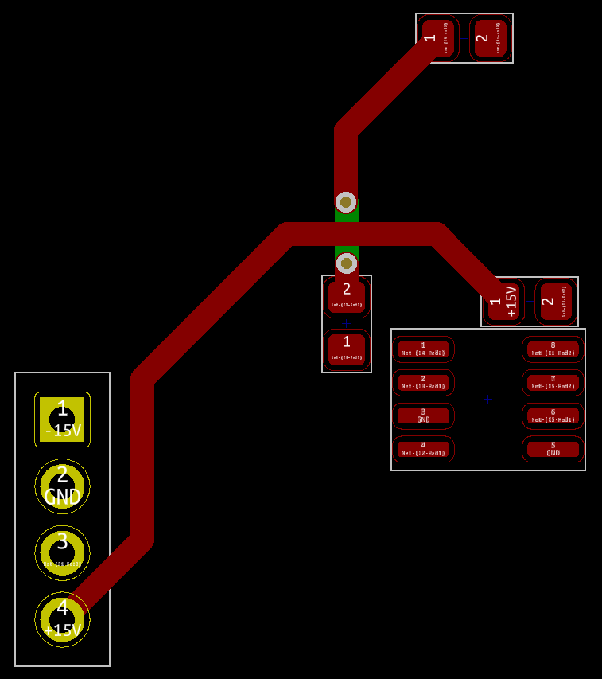
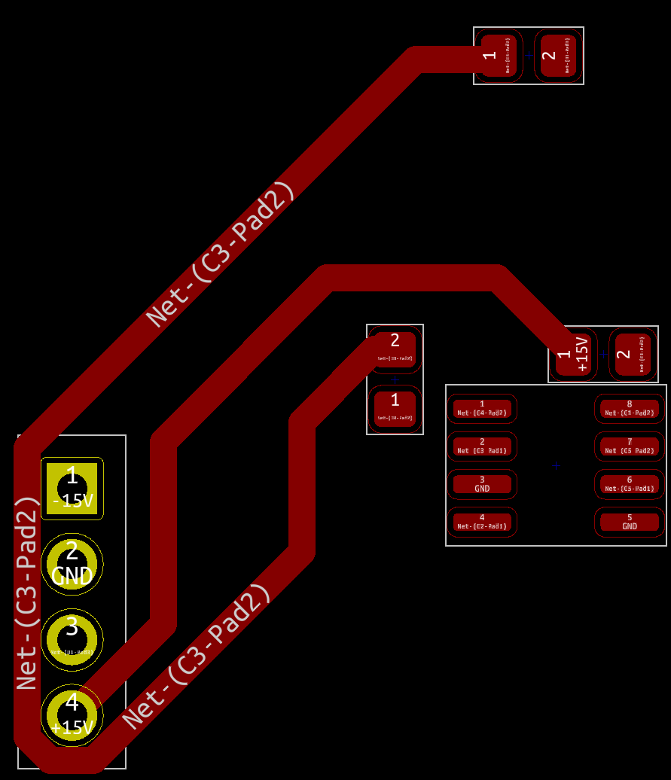
Via’s
Via’s kunnen lange traces korter maken
Let op! Via’s voegen complexiteit toe
Retourstromen
Spoelwerking
Maximale stroom
Boortijd bij fabricage
Gaan door meerdere lagen heen
…..
Wanneer een via blijft een afweging

Slide 19
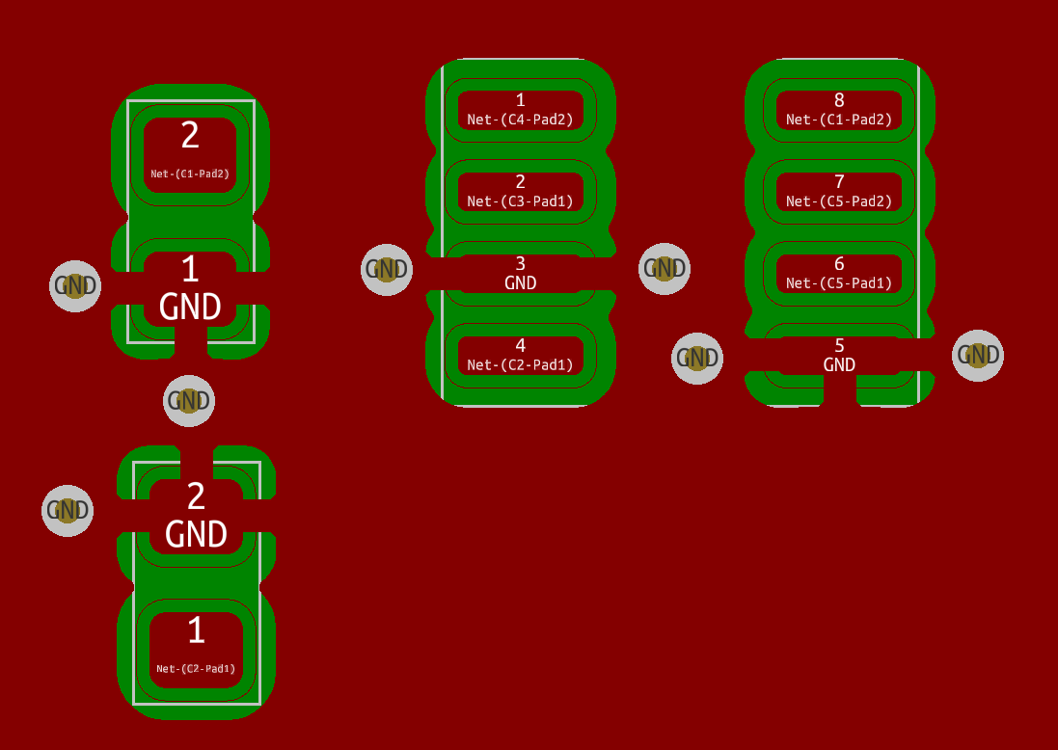
Via’s
Plaats altijd via’s naar de
GND plane bij GND pinnen!
Vooral bij hoogfrequent!

Slide 20
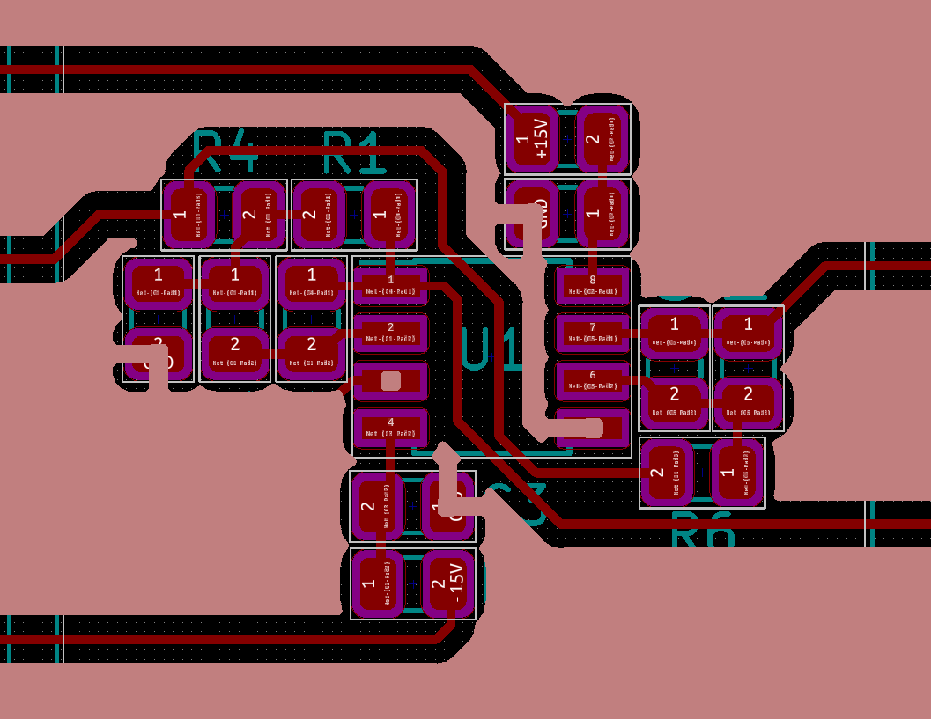
Planes
Planes vullen lege ruimtes op met koper.
Worden meestal verbonden met ground of voeding. (GND- of power-plane)
Maakt routing makkelijker.
Minder belastend bij PCB fabricage.

Slide 21
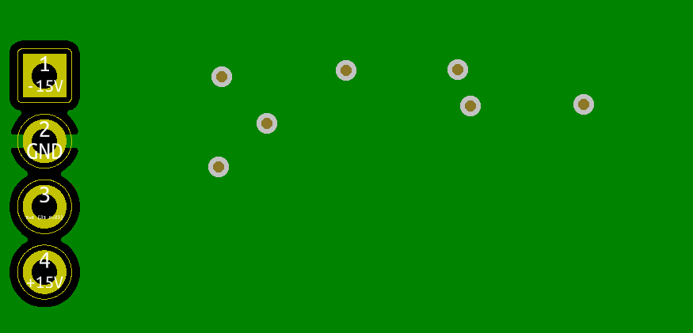
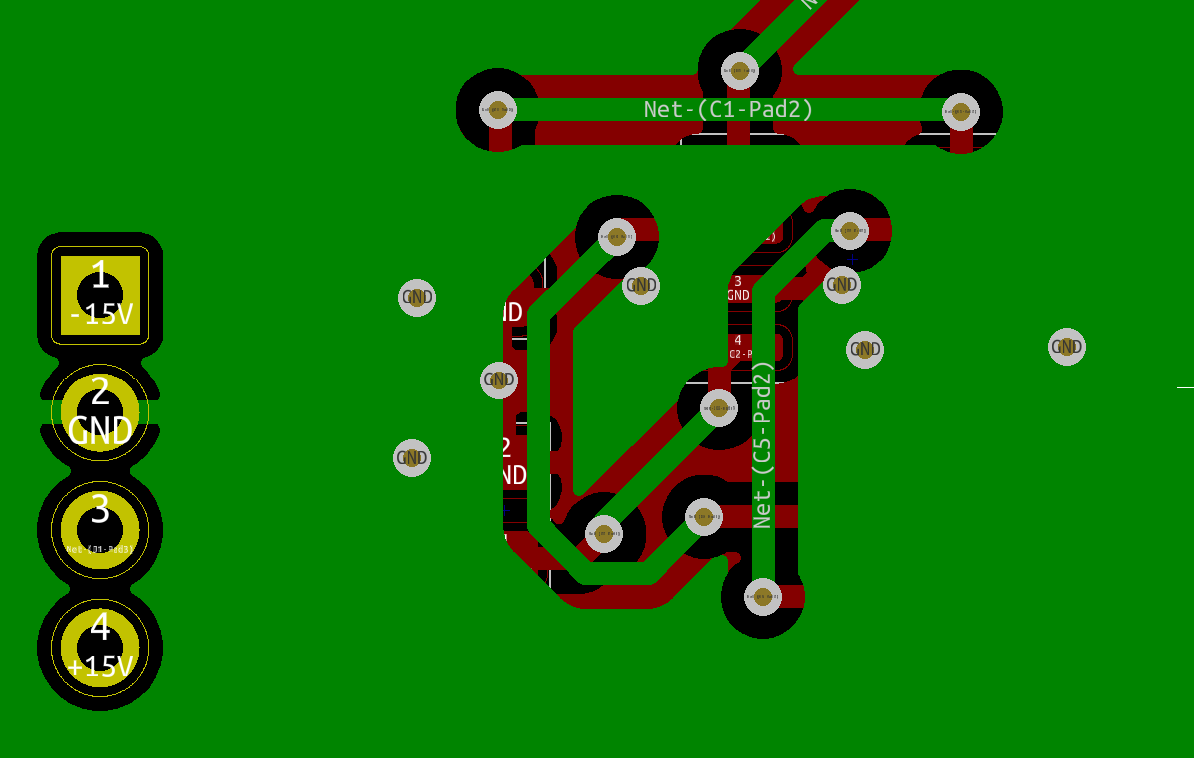
Planes
Gebruik een laag als GND plane en onderbreek deze zo min mogelijk!
Waarom?
EMI
EMC
Antenne werking
Retourstromen
…..
Er zijn uitzonderingen…

Slide 22
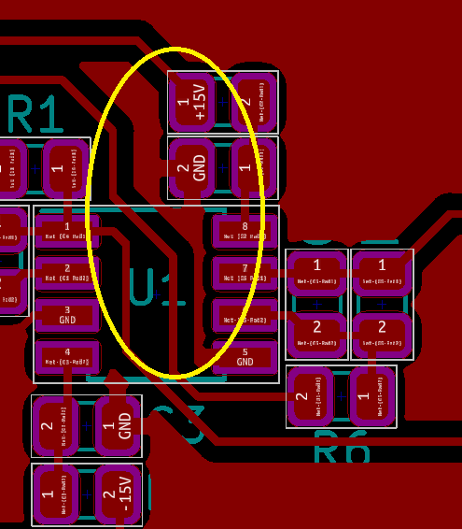
Planes
Zorg dat er geen eilandjes met koper ontstaan.
Oplossing? Keep-out of maak gebruik van een via

Slide 23
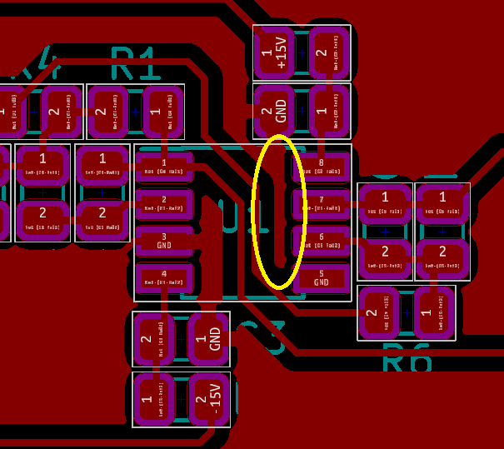
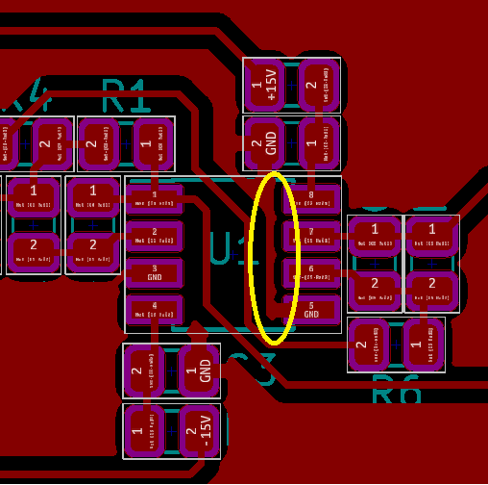
Planes
Pas op voor dunne verbindingen of voor ‘zwevend’ koper
Antennewerking

Slide 24
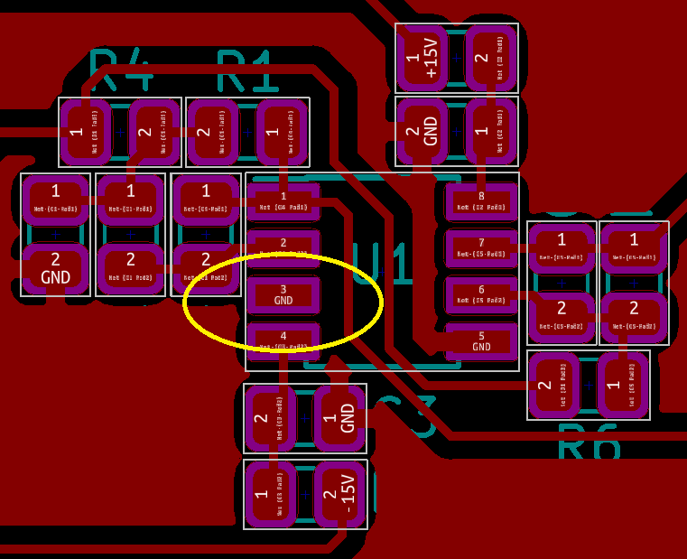
Planes
Let op: een plane betekent niet dat alles automatisch verbonden is.
Voer dus altijd de DRC uit!

Slide 25

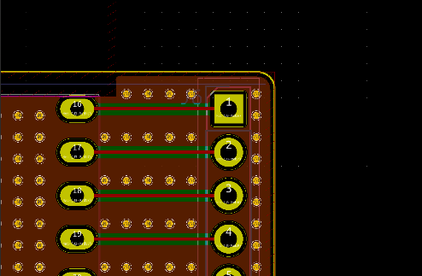
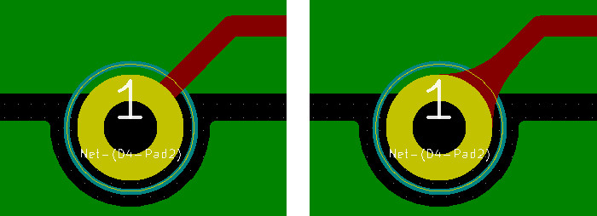
Plugins
KiCad heeft veel verschillende plugins
Aanbevolen wordt:
  KiCost
  Teardrops
  RF-tools
  Via fencing/stitching
  Templates

Slide 26
Uitleg Eindopdracht
De eindopdracht is het maken van een complexe schakeling op een PCB.
Een complexe schakeling bestaat uit:
Minimaal 3 IC’s
Genoeg “peripherie” (Weerstanden, spoelen, diodes, etc.)
Vraag akkoord aan BOEER/LINXF/INPRM voor je schakeling alvorens
je je schakeling op een PCB gaat tekenen. Onvoldoende complexe
schakeling kan gevolgen hebben voor je cijfer.
Schakeling mag overal vandaan komen. Kies een schakeling waar je
graag tijd in steekt. (PEE30/ (thuis)project/ boek/ internet/ etc.)

Slide 27
Afsluiting
Behandeld is:
Theorie achter pcb ontwerp
Pcb richtlijnen
Volgend practicum:
Meettechniek
Meer informatie
Richtlijnen
Richtlijnen
Retourstromen

